Slide 1

Novadpētniecības izstāde
Sporta ceļš: no sapņa līdz uzvarai

Slide 2
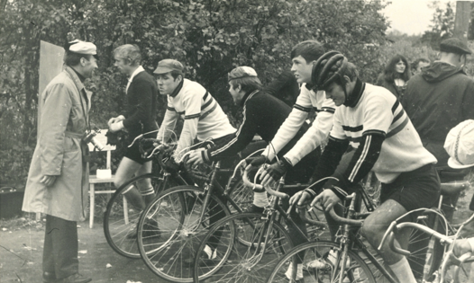
Sports Mārupē
Mārupes novads jau izsenis bijis aktīviem un azartiskiem cilvēkiem bagāts. Te savu mājvietu raduši slaveni sportisti, treneri, notikušas dažāda mēroga sacensības un starptautiski čempionāti. Mārupes vārds bieži izskanējis Latvijā un pasaulē, pateicoties mārupiešu sasniegumiem dažādos individuālos un komandu sporta veidos.
Sadarbojoties pašvaldības un privātajām sporta iestādēm, treneriem un vecākiem, turpinās sporta jomas attīstība – jauno sportistu paaudze aug kupla un rezultatīva.
Piņķu riteņbraucēji pirms sacensībām vai nometnē kopā ar treneri Pustovalovu 1970.tajos gados
Foto no Ineses Prančas privātās kolekcijas
Informācija no: marupe.lv

Slide 3
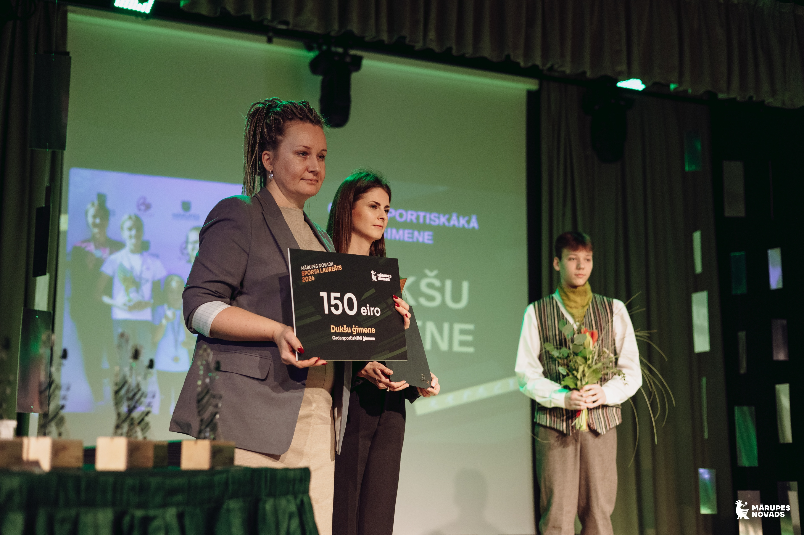
Mārupes novada sporta laureāti
Kopš 2023. gada Mārupē notiek "Mārupes novada sporta laureāts" apbalvošanas ceremonija, kurā godināti novada izcilākie atlēti, treneri, veterāni un sporta personības. Pasākums pulcināja kuplu skaitu viesu, vēlreiz apliecinot, ka sports un veselīgs dzīvesveids ir viena no Mārupes novada pamatvērtībām.
Informācija no: marupe.lv
Mārupes novada Izglītības, kultūras un sporta pārvaldes vadītāja sveic sportistus. 2024.
Foto: Krauze Vision

Slide 4
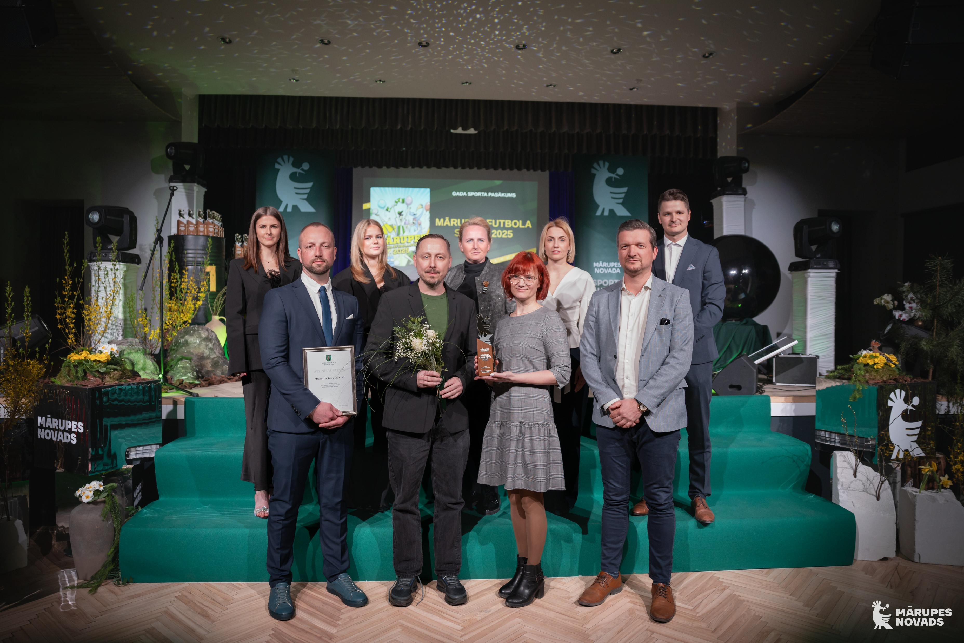
Mārupes novada sporta laureāti
Apbalvošanas ceremonijā tiek sveikti labākie sportisti, kuri gada gaitā ar savu mērķtiecību un augstajiem sasniegumiem ir iedvesmojuši līdzcilvēkus un nesuši novada vārdu tālu aiz tā robežām. Īpaša uzmanība tika veltīta arī tiem, kuru darbs ikdienā nav redzams uz goda pjedestāla, bet ir neaizstājams sporta kopienas stiprināšanā.
Informācija no: marupe.lv
Izglītības, kultūras un sporta pārvaldes vadītājas vietniece sporta jautājumos Viktorija Mogiļeviča, "Mārupes Futbola Svētki 2025" organizatori un Mārupes novada pašvaldības izpilddirektora vietniece Agnese Jankuna. 2026.
Foto: Anete Podvinska

Slide 5
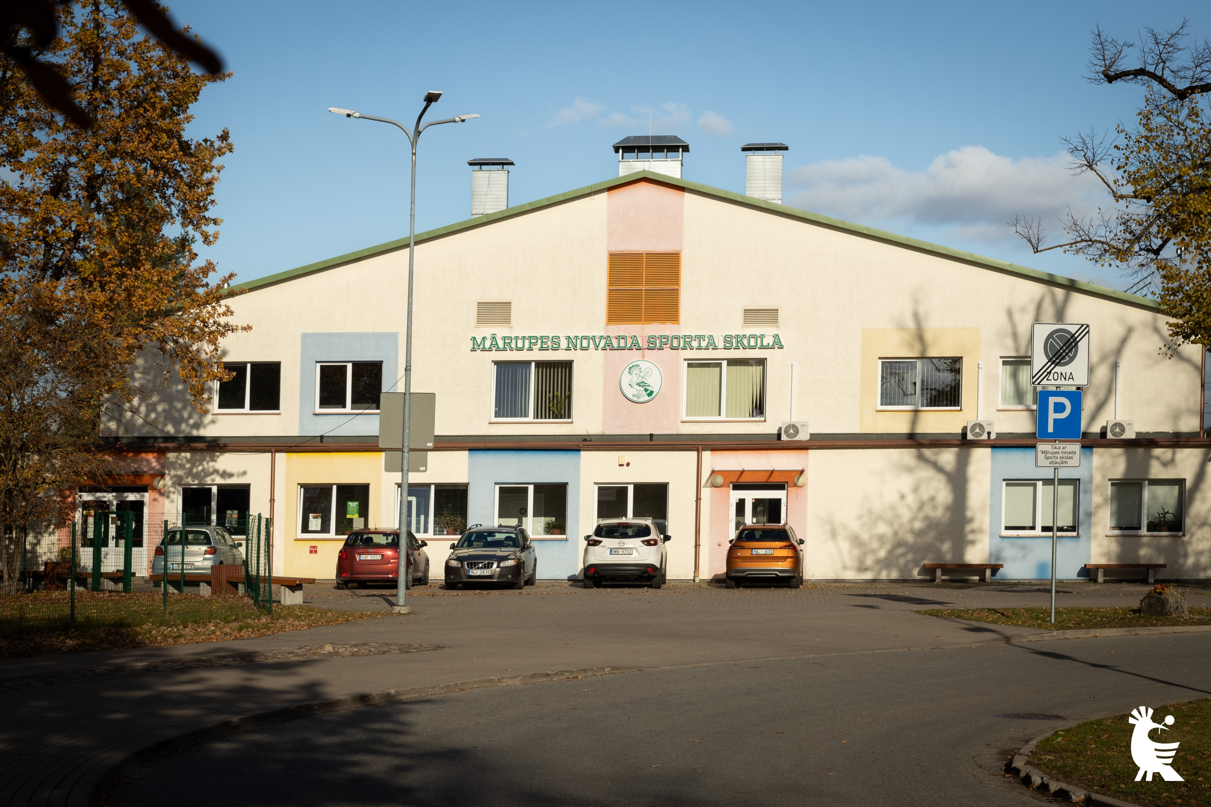
Mārupes novada Sporta skola
Mārupes novada Sporta skola ir Mārupes novada pašvaldības domes dibināta profesionālās ievirzes sporta izglītības iestāde. Iestādes darbības pamatvirziens ir izglītojoša sporta un audzinoša darbība, sporta jomas attīstības stratēģijas realizācija Mārupes novadā.
Skola nodrošina sistematizētu zināšanu un prasmju apguvi, veicinot vērtīborientācijas veidošanos sportā līdztekus pamatizglītības vai vidējās izglītības pakāpei, kas dod iespēju sagatavoties profesionālās izglītības ieguvei izraudzītajā virzienā.
Informācija no: marupessportaskola.lv
Foto no marupe.lv

Slide 6
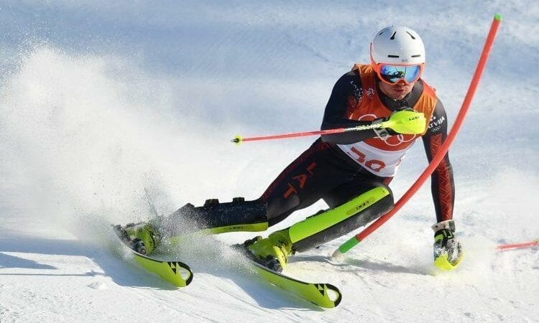
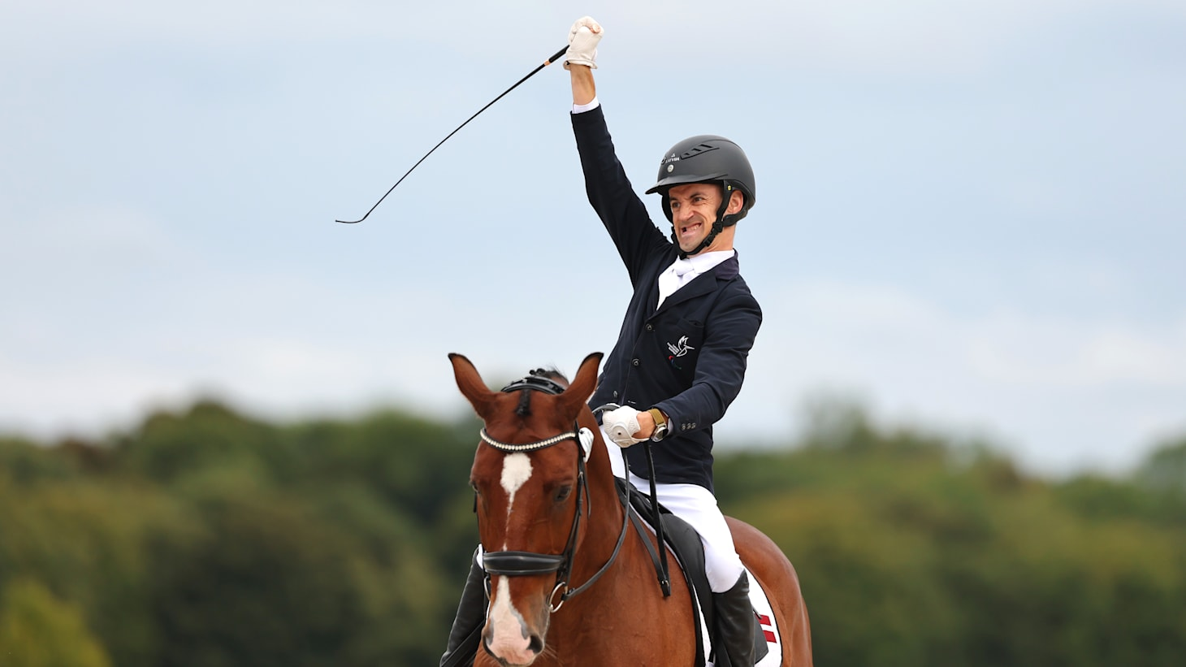
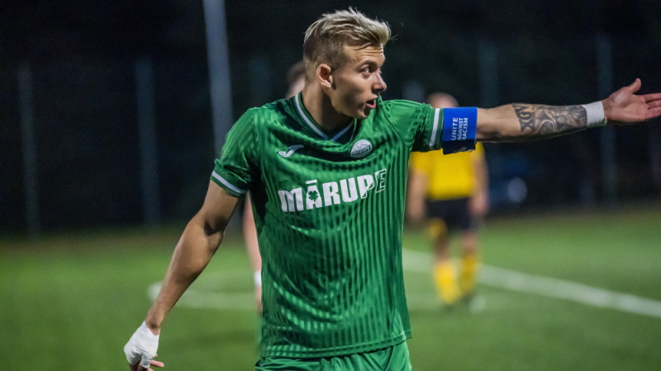
Kristaps Zvejnieks
Foto: Eric Bolte/USA TODAY Sports
Mārupes novadnieki sportā
Rihards Snikus
Foto: Michael Reaves/Getty Images
Kristiāns Korsaks
Foto: LFF

Slide 7
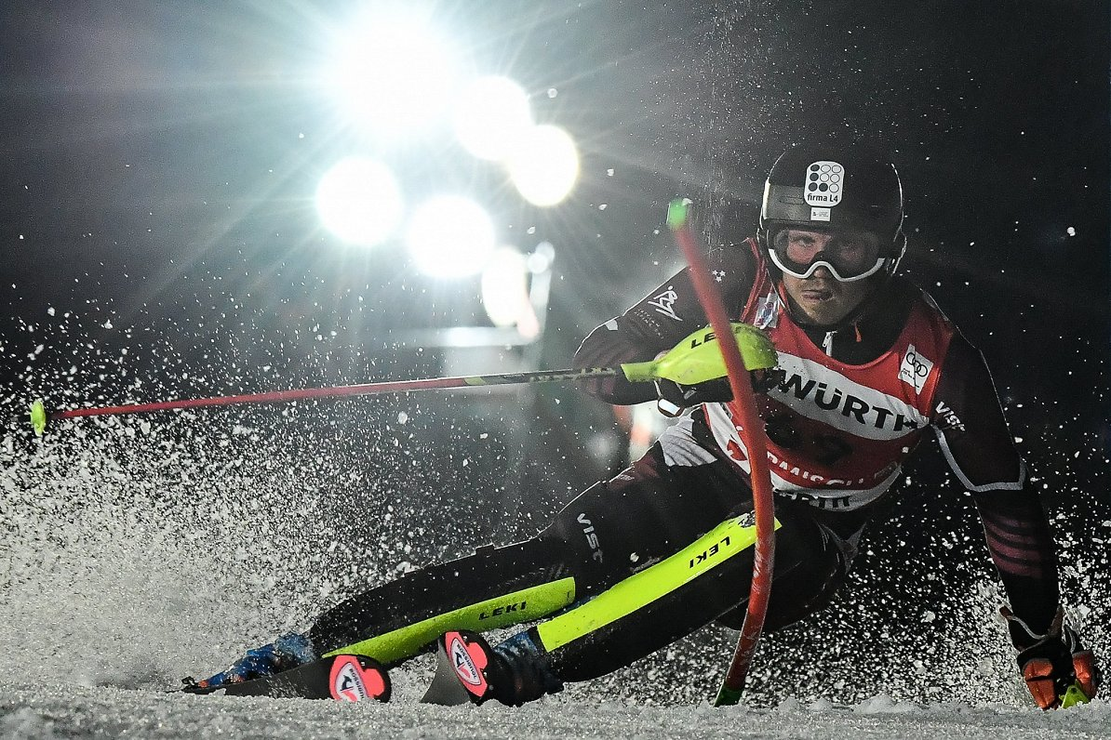
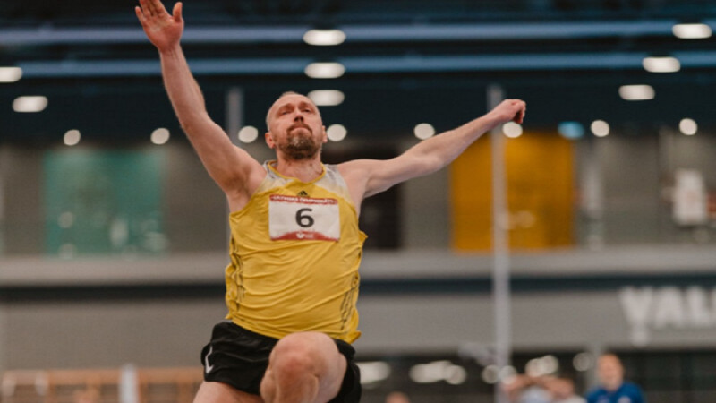
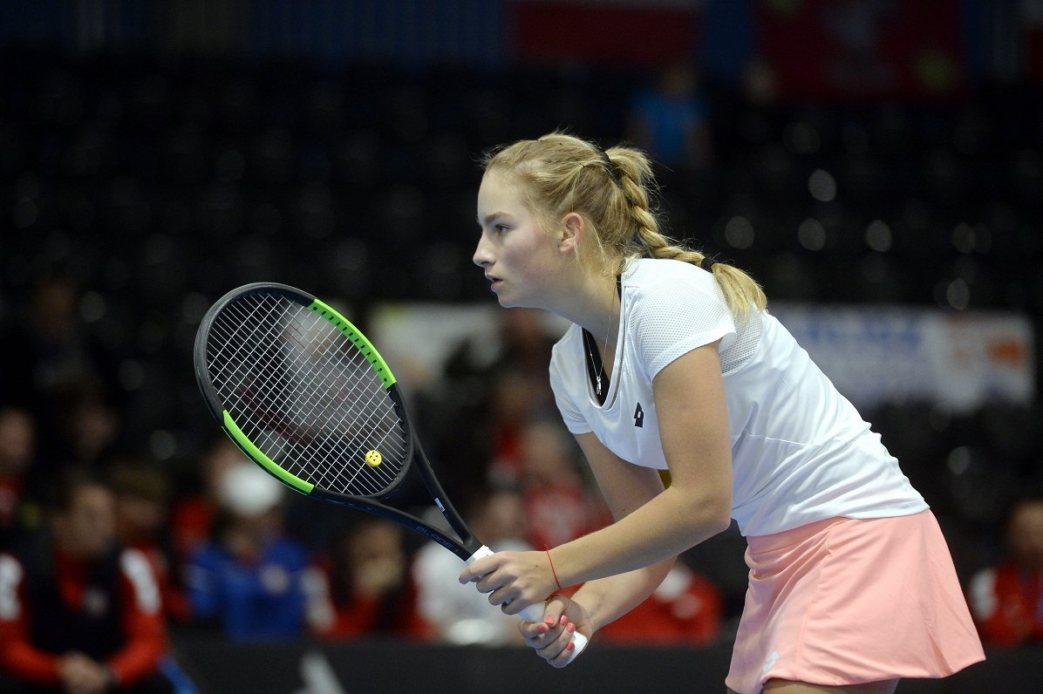
Miks Zvejnieks
Foto: Anna Szilagyi, Scanpix/EPA
Mārupes novadnieki sportā
Māris Grēniņš
Foto: LVS
Daniela Vismane
Foto: Jānis Škapars/LETA

Slide 8
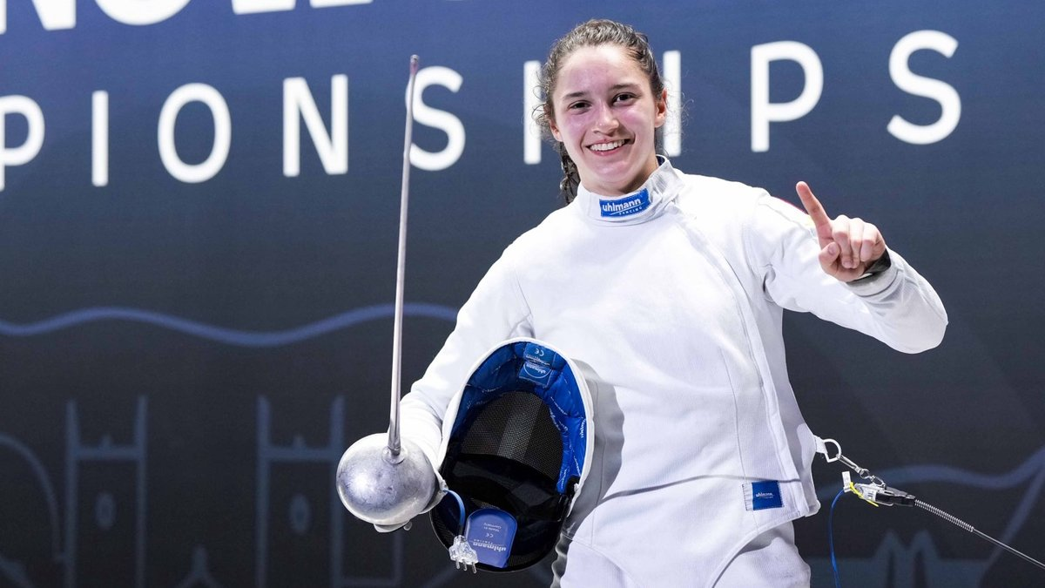
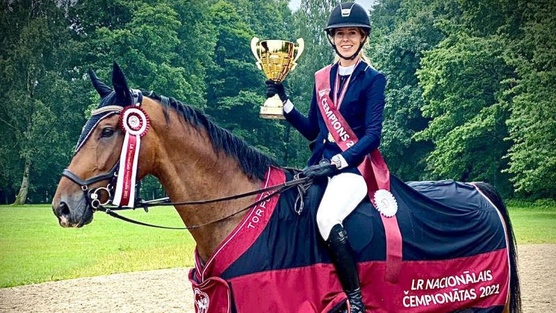
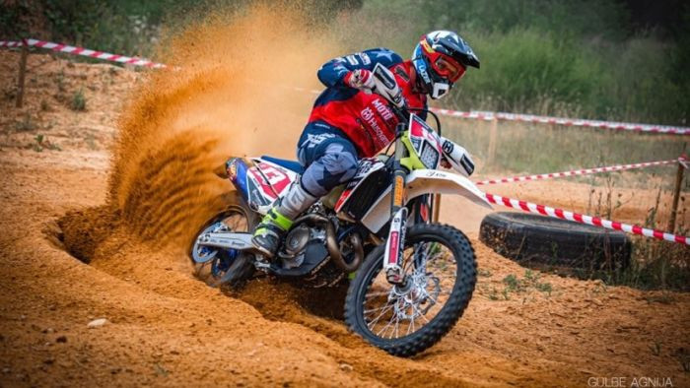
Sofija Prošina
Foto: International Fencing Federation
Mārupes novadnieki sportā
Laura Penele
Foto: Vladislavs Rutkovskis
Lauris Ermanis.
Foto: Agnija Gulbe

Slide 9
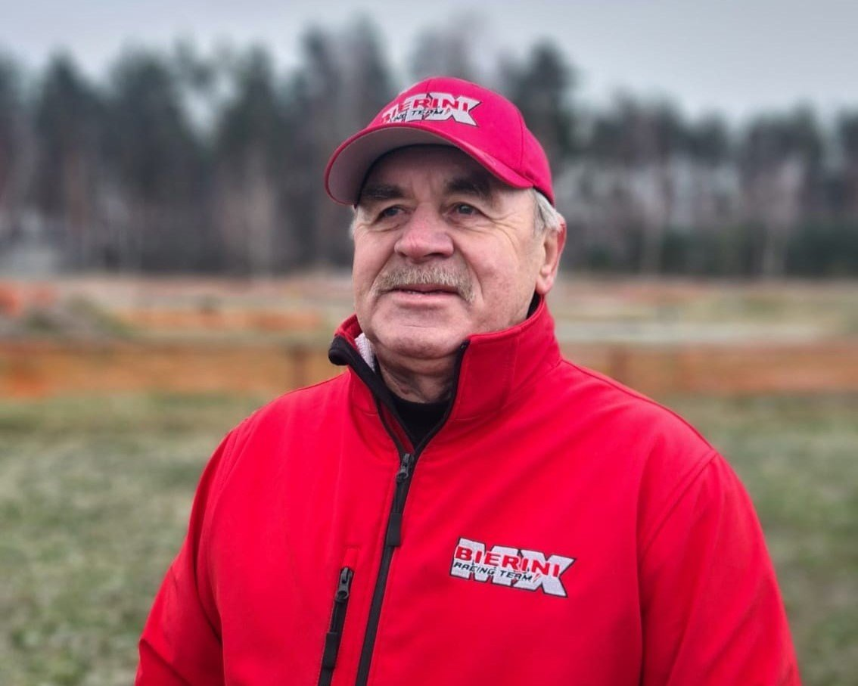
Aivars Ābols
Aivara Ābola vadībā ir trenējušies izcilākie Latvijas motosportisti, tostarp, Ingus Bērziņš, Māris Rupeiks, Ilja Balodis-Nagradovs, Romāns Jakovļevs, Lauris un Kristaps Liepiņi, Kristers Drevinskis, Toms Babris un Edvards Bidzāns. Aivara Ābola zināšanas un pieredze palīdzēja šiem sportistiem sasniegt augstus rezultātus gan Latvijas, gan starptautiskā mērogā.
Viens no Aivara Ābola nozīmīgākiem ieguldījumiem ir 15 izveidotās motokrosa trases Latvijā, kas sniedz iespēju jaunajiem sportistiem attīstīties un pilnveidoties. Jau vairāk kā 10 gadus organizē Mārupes mini-motokrosa izcīņu Jaunmārupē un vada auto-moto klubu «Bieriņi». 2025. gadā saņēma Mārupes novada pašvaldības apbalvojumu par mūža ieguldījumu Mārupes novadā.
Foto: must.marupe.lv
Informācija no: Mārupes Vēstis (marts, 2025)

Slide 10
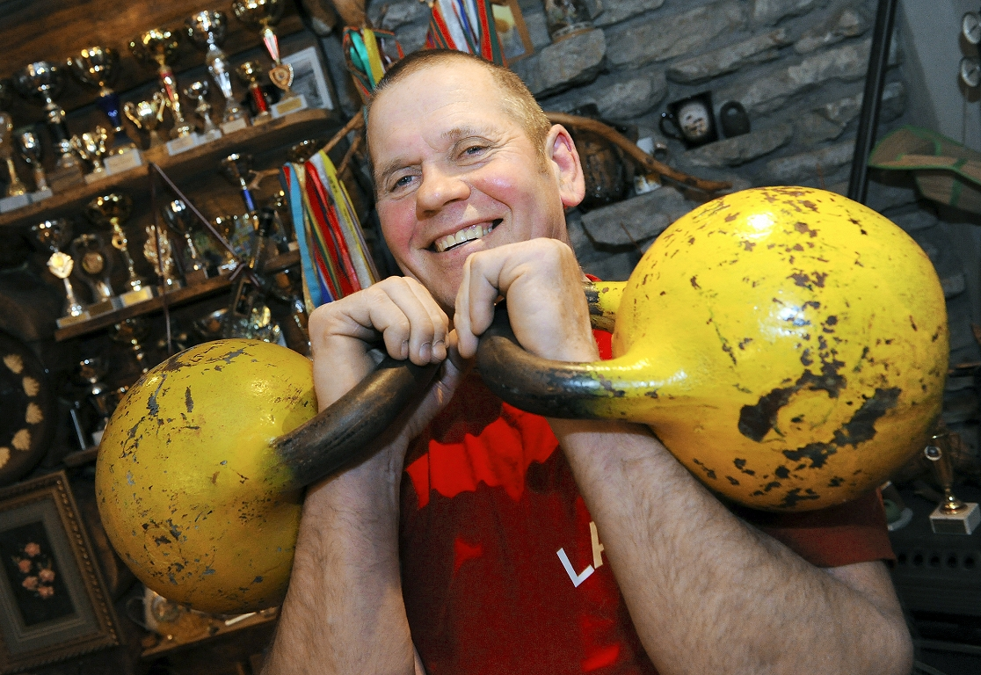
Viesturs Gargurnis
Daudzkārtējs pasaules un Eiropas čempions svaru bumbu celšanā, piecu Ginesa rekordu īpašnieks, sporta entuziasts. Profesija – namdaris galdnieks. 2025. gadā Polijā notikušajā Pasaules čempionātā svaru bumbu celšanā izcīnīja sešas zelta medaļas vecuma grupā 75+, apliecinot izcilu meistarību, spēku un neatlaidību. Kopš 2005. gada arī katru gadu organizē sacensības svaru bumbas celšanā “Viestura kauss”. Tās notiek ik gadu maijā paša Viestura Gargurņa saimniecībā “Vēzīši” Vīkūļos, Babītes pagastā.
Foto: Raitis Puriņš/Dienas mediji
Informācija no: must.marupe.lv

Slide 11
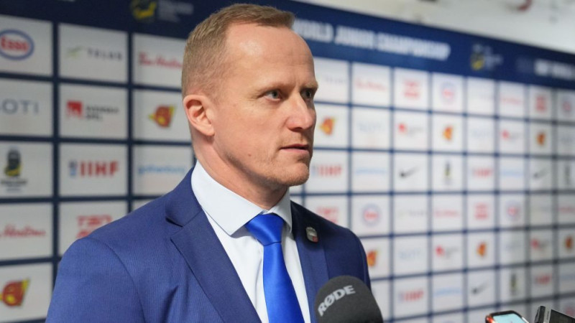
Artis Ābols
Artis Ābols ir Latvijas U20 hokeja izlases un Zemgales/LBTU galvenais treneris (attiecīgi kopš 2022. gada un 2020. gada), kā arī bijušais Latvijas izlases spēlētājs. Hokejista karjeras laikā pārstāvējis Latvijas, Zviedrijas, Dānijas un Somijas klubus. Latvijas izlasē spēlējis 5 pasaules čempionātos. Trenera karjerā strādājis Rīgas Dinamo (2008-2015, 2018-2020), Toljati Lada (2015-2018). Septiņos pasaules čempionātos palīdzējis Latvijas izlasei kā trenera palīgs.
Foto: IIHF
Informācija no: Sporta Avīze (marts, 2024)

Slide 12
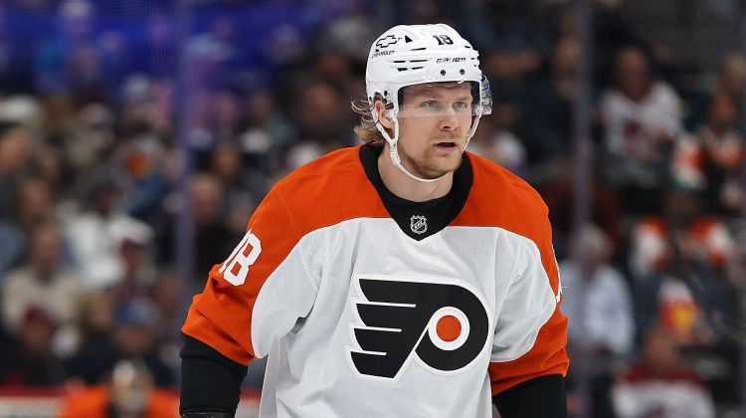
Rodrigo Ābols
Hokejists, kas Latvijas hokeja izlases rindās debitējis 2014. gada spēlē pret Dānijas izlasi. Spēlējis 2015., 2016., 2018., 2019., 2021., 2023., 2024. un 2025. gada pasaules čempionātā. 2023. gada Pasaules čempionātā izcīnīja bronzas medaļu. Pārstāvējis Latvijas izlasi arī 2022. gada ziemas olimpiskajās spēlēs Pekinā. Hokejista karjeras laikā pārstāvējis Latvijas, Zviedrijas un ASV klubus. Kopš 2024. gada spēlē NHL klubu Filadelfijas "Flyers ". Viņa tēvs ir bijušais Latvijas izlases spēlētājs, tagad treneris Artis Ābols.
Foto: AFP/Scanpix
Informācija no: eliteprospects.com

Slide 13
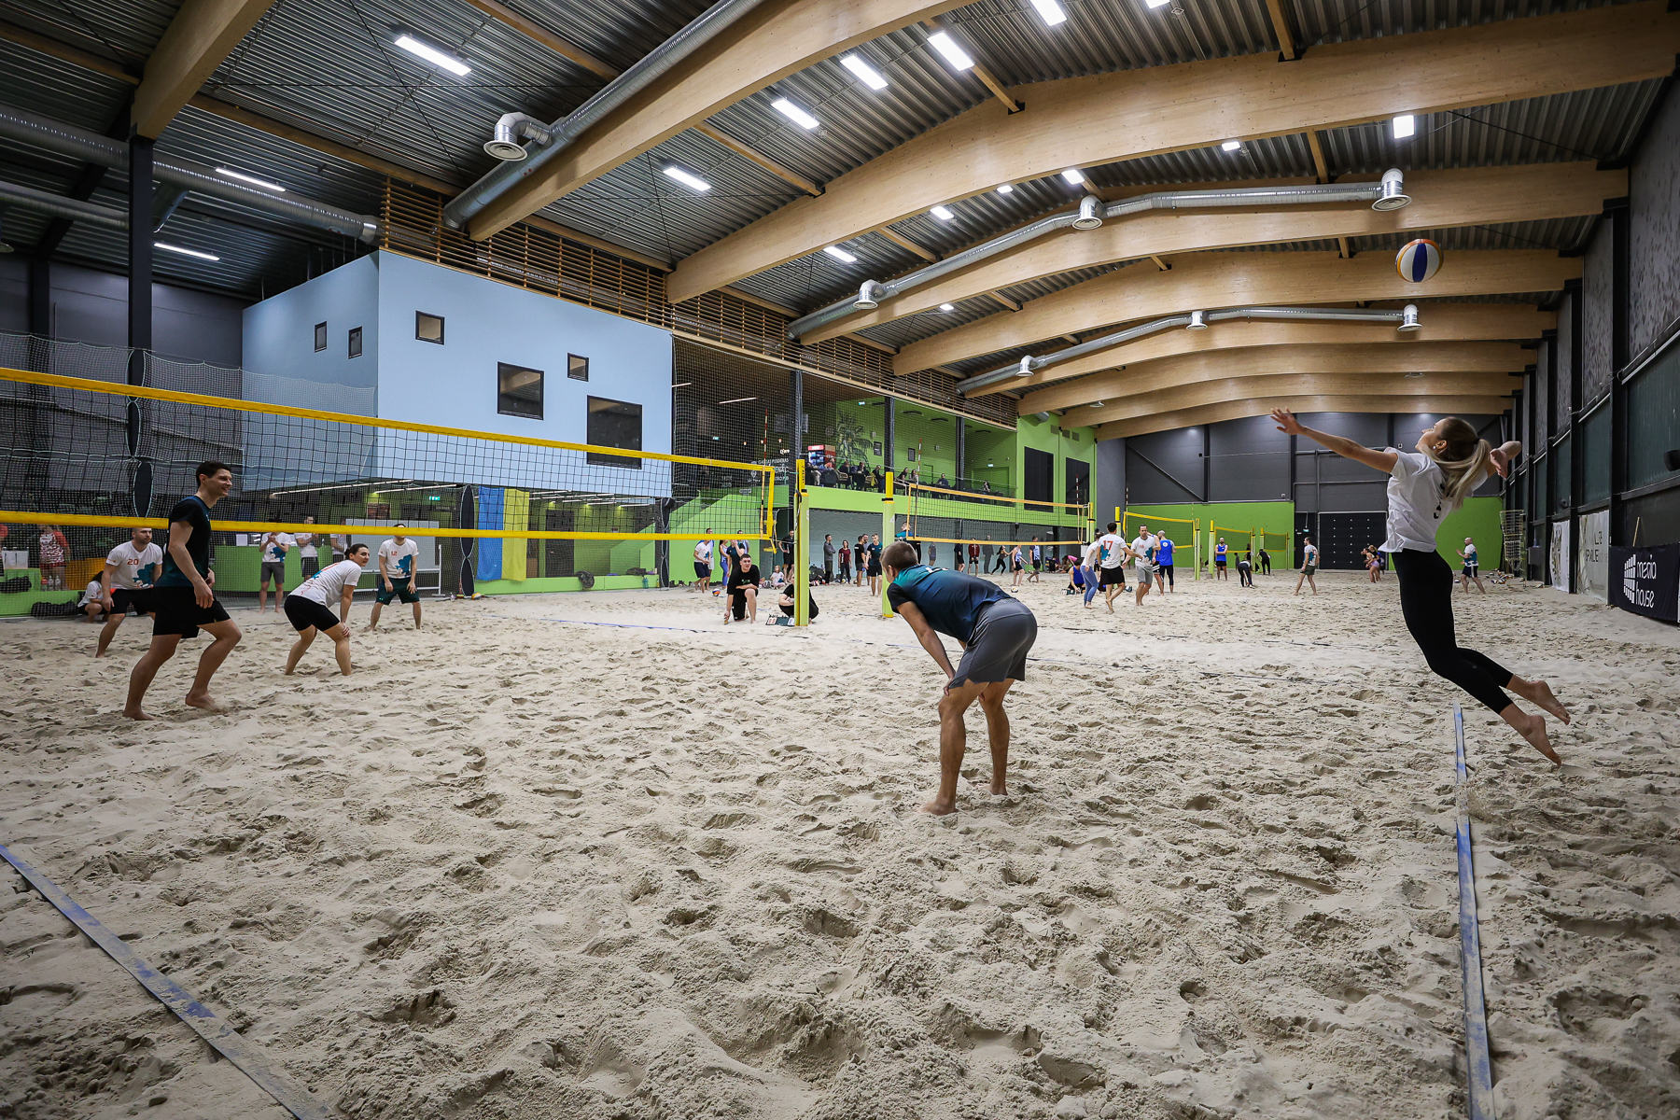
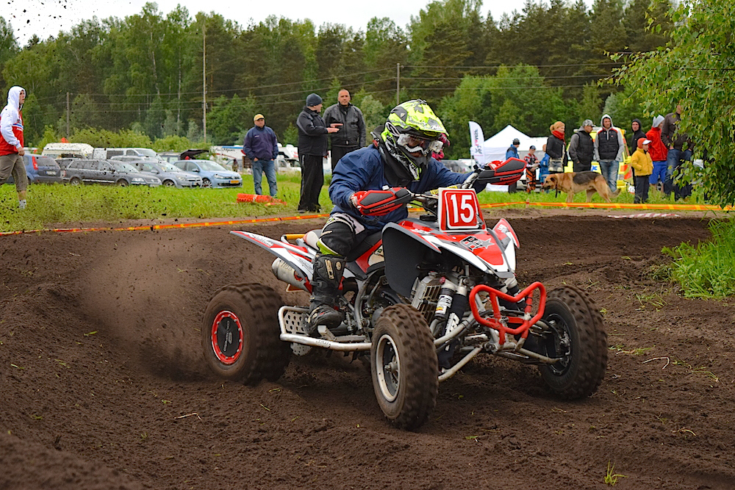
Delfi pludmales centrs
Foto no facebook.com
Sporta klubi Mārupē
Mārupes auto moto klubs “Bieriņi”
Foto no marupe.lv

Slide 14
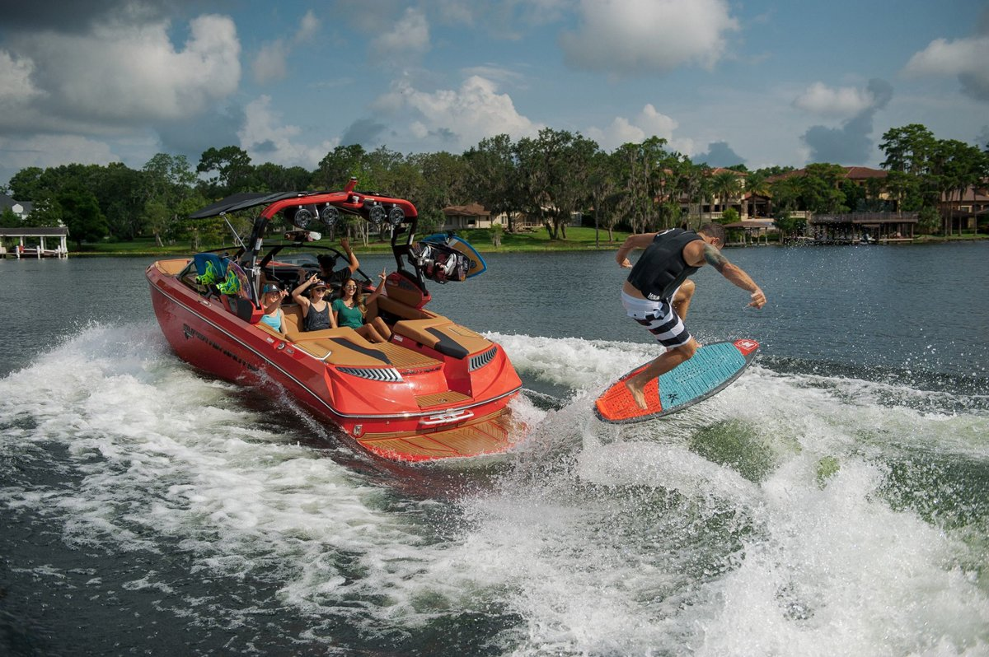
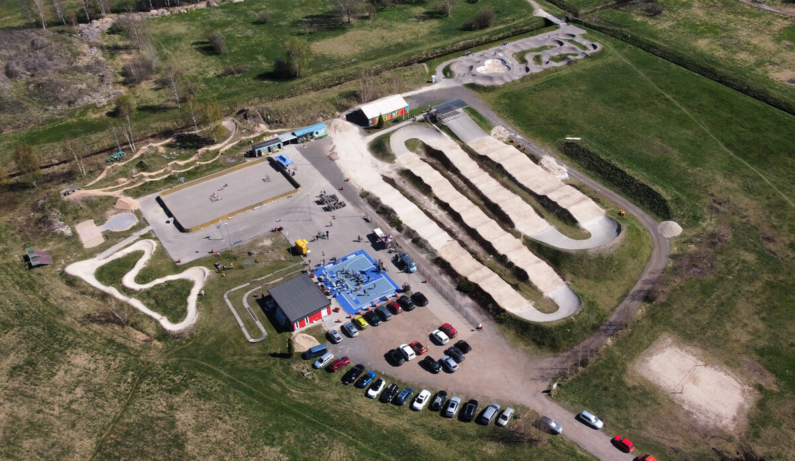
Ūdens sporta biedrība „Aqua sports”
Foto no aquasports.lv
Sporta klubi Mārupē
Mārupes BMX klubs
Foto no bmxmarupe.lv

Slide 15
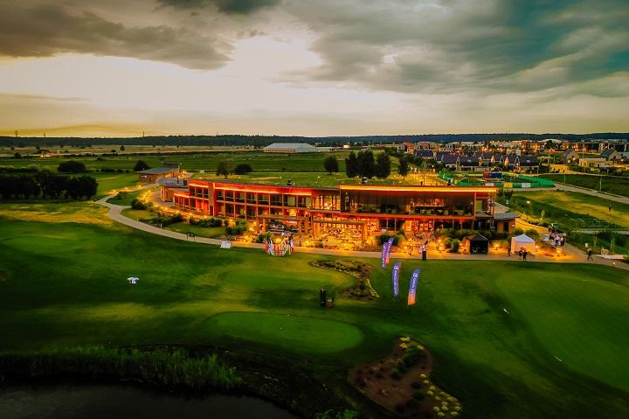
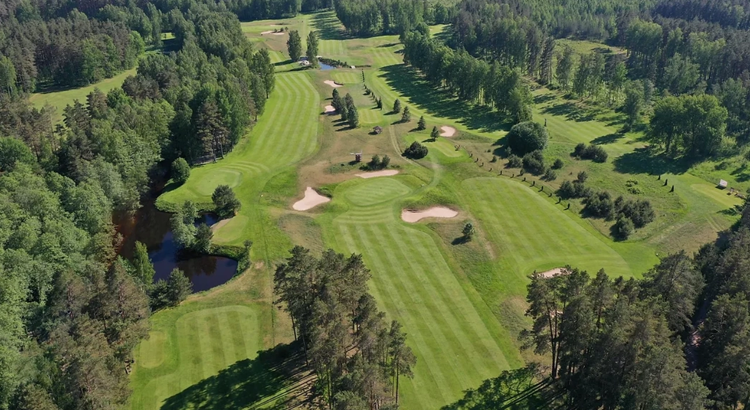
Jurmala Golf Club & Hotel
Foto no meetriga.com
Sporta klubi Mārupē
Viesturi Golfa klubs
Foto no viesturi.com

Slide 16
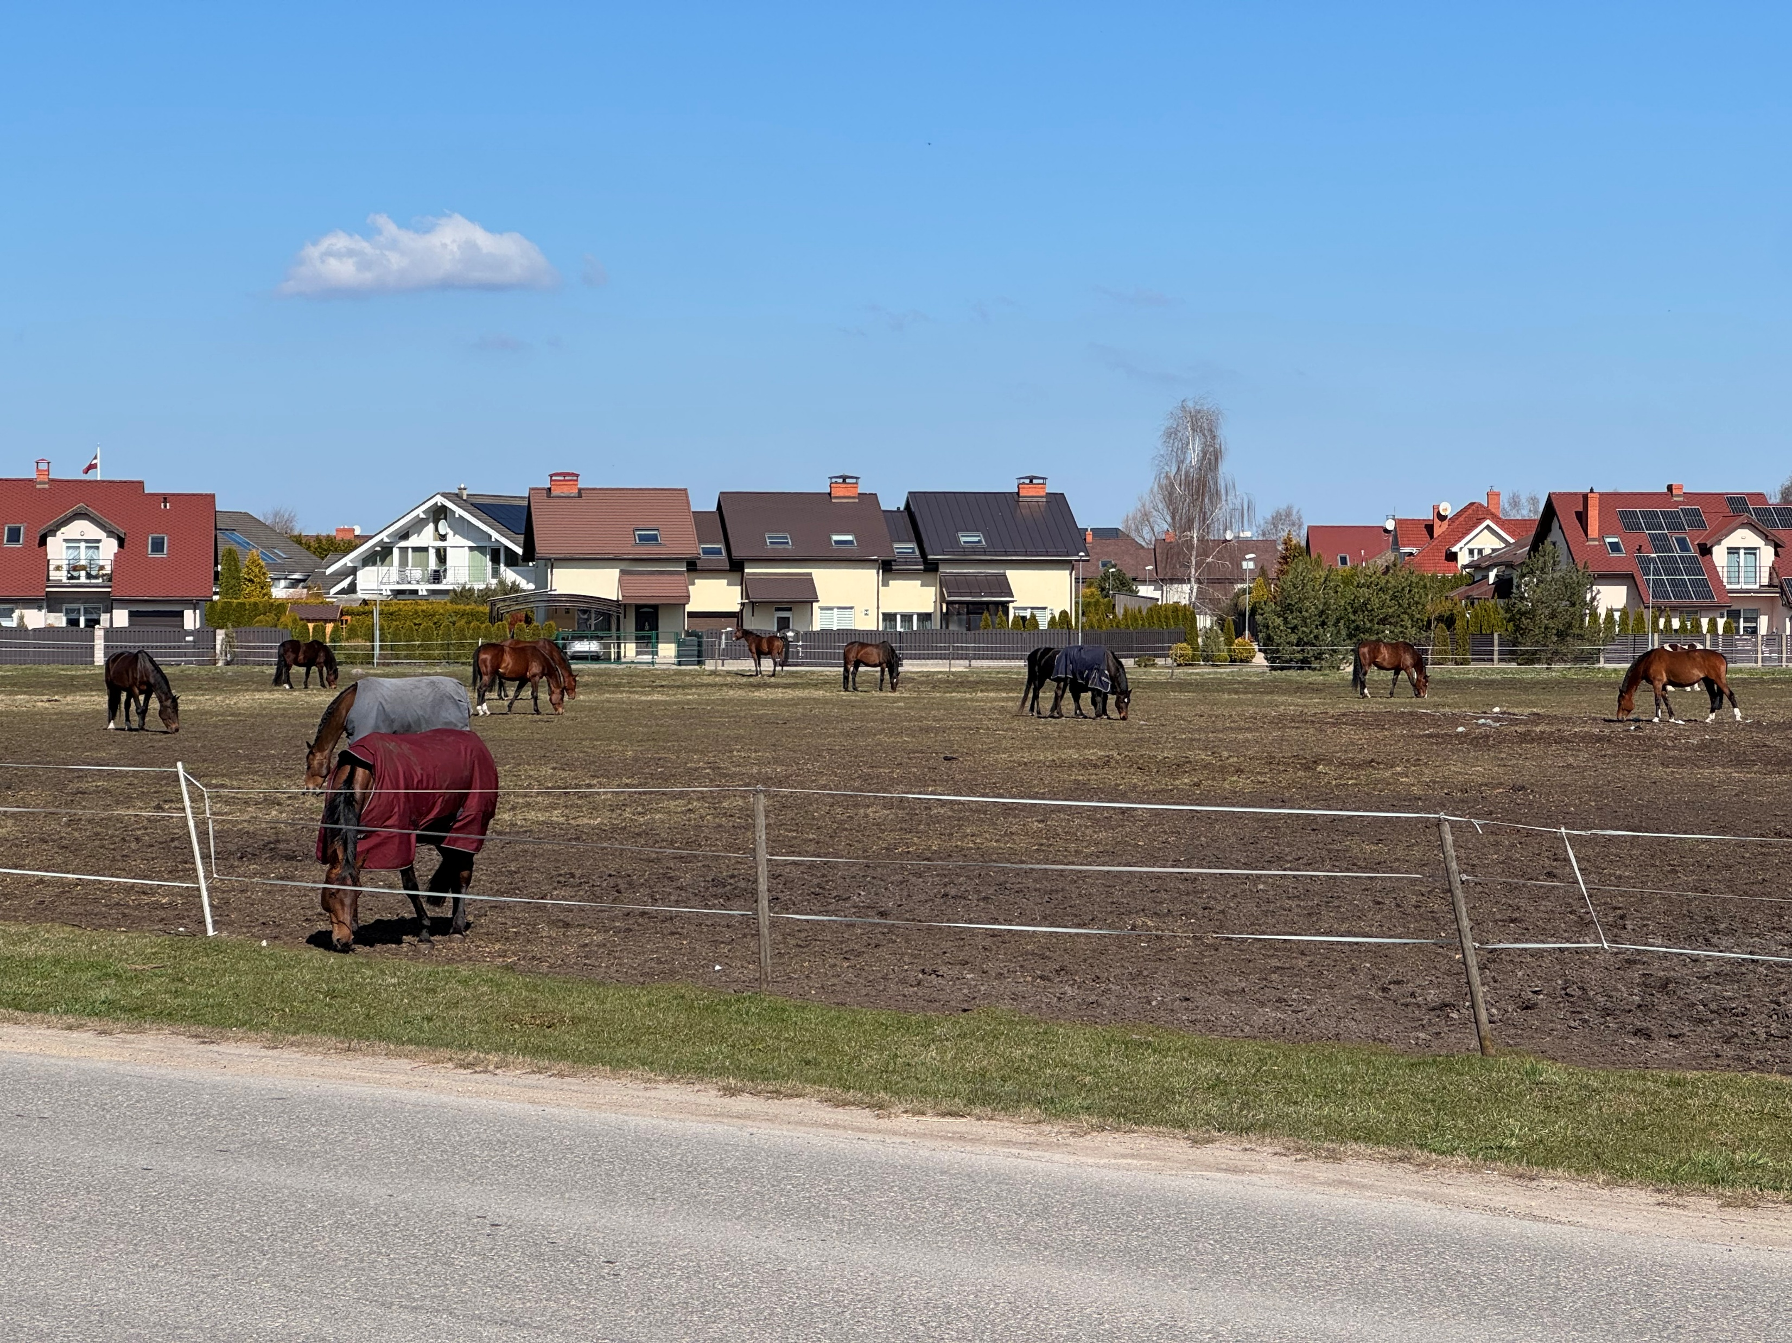
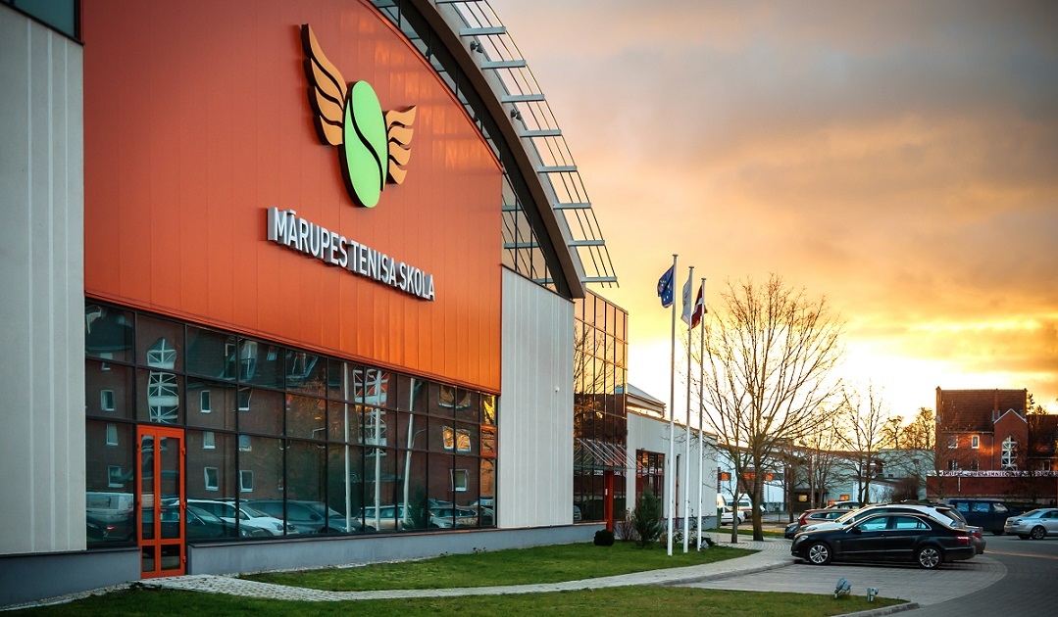
Zirgu stallis "Tīraines staļļi«
Foto: Kristiāns Vinniņš
Sporta klubi Mārupē
Mārupes tenisa skola
Foto no marupe.lv

Slide 17
Aicinām apmeklēt izstādi «Sporta ceļš: no sapņa līdz uzvarai» Mārupes novada bibliotēkā Piņķos no 2026.gada 14. aprīļa līdz 31. maijam.

